Slide 1
【厳選】
Bubbleのマッチングアプリ
開発事例12選
株式会社Walkers
・AI・ノーコード専門の開発会社。
・300件以上の開発/制作実績、200件以上の企業様を支援。
・社名にお客様と共に"歩む''という思いを込め、事業を成功に導くための支援を行っている。
アプリ開発研究所(株式会社Walkers)

Slide 2
「マッチングアプリを作りたいけど、
開発費用が高すぎて手が出ない」
そんなご相談をめちゃめちゃよくいただきます。
実はノーコードツールのBubbleを使えば、
費用を大幅に抑えながら
高品質なアプリが作れる時代になっています。

Slide 3
過去200社以上を支援する中で、
特に参考になる12個の
Bubbleマッチングアプリ開発事例を紹介。
後半ではBubble開発の3つのメリットと
よくある質問にもお答えします。

Slide 4
山口 鳳汰の自己紹介
・AI・ノーコード専門の開発会社Walkersで事業企画を担当。
・累計100万PV以上のAI・ノーコード専門メディアの編集長。
・アプリ開発の電子書籍を3冊出版し、1冊はAmazonベストセラーを獲得。
・アプリ開発のオンラインスクール「Tech Studio(テックスタジオ)」運営。
・その他多数のAI・ノーコード事業に参画。

Slide 5
アプリ開発研究所では、AIとノーコードを組み合わせた
効率的な開発手法を発信しています。
最新の開発トレンドを逃さないよう、
ぜひチャンネル登録をよろしくお願いします！

Slide 6
01
Bubbleのマッチングアプリ開発事例12選

Slide 7
01
①PM Career — PM専用の転職マッチングアプリ
プロダクトマネージャーを優秀なプロダクト開発企業と結びつけるサービス
概要
ポイント
・PM専門の転職支援サービス
・弊社Walkersが約3ヶ月で開発
・開始1年以内に利益化を達成
・「リリース時に一行もプログラムを
書いていない」
・Bubbleで爆速サービス立ち上げ
・Walkers開発実績
Bubbleマッチングアプリ開発事例12選 | アプリ開発研究所

Slide 8
01
②Flexiple — エンジニアと企業を結ぶマッチング
エンジニアと企業をつなぐマッチングサービス
実績
ポイント
・求職者数10万人超
・年間収益 約300万ドル（約4.5億円）
・年間 最大3万ドルの運用コスト削減
・Bubbleで大規模サービス運用を実現
・「問題を解決することが目的なら
Bubbleは優れたツール」
Bubbleマッチングアプリ開発事例12選 | アプリ開発研究所

Slide 9
01
③Messly — 非常勤医師と病院を結ぶマッチング
登録医師25,000人超の医師マッチングサービス
実績
ポイント
・登録医師25,000人超
・App Storeで星4.8以上獲得
・東証上場の大企業に買収
・650万人以上の会員を持つ
世界最大級医師ネットワークに買収
・BubbleアプリがEXITを達成
Bubbleマッチングアプリ開発事例12選 | アプリ開発研究所

Slide 10
01
④CircleHome — 家を交換するマッチングアプリ
旅行者同士が互いの家を交換する宿泊費無料のサービス
実績
ポイント
・Bubbleで約4ヶ月で開発
・12万ユーロの資金調達に成功
・数ヶ月で10か国以上に展開
・ユーザー数6万人超
・Airbnbの住宅交換版
・「BubbleはバックエンドとDBも
兼ねたプラットフォーム」
Bubbleマッチングアプリ開発事例12選 | アプリ開発研究所

Slide 11
01
⑤SymTurns — 二拠点生活者のマッチングアプリ
二拠点生活希望者がセカンドハウスを気軽に共有できるプラットフォーム
概要
ポイント
・所有や賃貸と比べて手軽に利用
・弊社Walkersが開発を担当
・LINE連携で簡単操作を実現
・スマートフォンからの簡単操作
・外部サービス（LINE）連携
・Walkers開発実績
Bubbleマッチングアプリ開発事例12選 | アプリ開発研究所

Slide 12
01
⑥Reachr — インフルエンサーマッチングアプリ
インフルエンサーとブランド企業をつなぐマーケティングプラットフォーム
実績
ポイント
・Bubbleで約3ヶ月で開発
・運営開始2〜3ヶ月で収益化
・全世界で2,000人以上がマッチング
・コミュニケーション・資金管理・
分析・レポートを一括提供
・機能の広さ・柔軟性・
デバッグの容易さが決め手
Bubbleマッチングアプリ開発事例12選 | アプリ開発研究所

Slide 13
01
⑦Codemap — ノーコードエンジニアのマッチング
世界初のノーコード専門人材プラットフォーム
実績
ポイント
・Bubbleで約3ヶ月で開発
・4,500社以上のクライアント
・18,000件以上のマッチング実現
・世界初のノーコード専門
人材マッチング
・短期間で大規模プラットフォーム構築
Bubbleマッチングアプリ開発事例12選 | アプリ開発研究所

Slide 14
01
⑧Escape the City — エキスパート転職マッチング
特定の専門分野のエキスパート向け転職アプリ
実績
ポイント
・発売後数週間で1,500社以上と提携
・月間PVが1万→3万超に成長
・専門分野特化型の転職マッチング
・着実な事業拡大を実現
Bubbleマッチングアプリ開発事例12選 | アプリ開発研究所

Slide 15
01
⑨Kappa TrainUp — フィットネスマッチングアプリ
コロナ禍で開発されたフィットネスマッチングサービス
実績
ポイント
・数週間で1,800人以上の
トレーナー登録
・毎日約28,000人のユーザー獲得
・ジム閉鎖の中で何百人もの人々が
生計を立て続けるのを支援
・ノーコードで社会課題に迅速対応
Bubbleマッチングアプリ開発事例12選 | アプリ開発研究所

Slide 16
01
⑩Comet — ITフリーランスマッチングアプリ
AIが48時間以内にフリーランスを自動マッチング
実績
ポイント
・5年以上にわたり運営
・登録フリーランス15,000人超
・世界中1,000社以上のクライアント
・AIによる48時間以内の
自動マッチング
・長期安定運用の実績
Bubbleマッチングアプリ開発事例12選 | アプリ開発研究所

Slide 17
01
⑪Marlow — 専門家とスキル学習者のマッチング
スキルを持つ専門家とスキル向上を望む生徒を結びつけるアプリ
実績
ポイント
・Bubbleで約2ヶ月で開発
・国際的に展開中
・低コスト短期間で高機能アプリ実現
・創業時にたった4ヶ月分の貯金
・低予算でも高品質なアプリ開発
が可能な証明
Bubbleマッチングアプリ開発事例12選 | アプリ開発研究所

Slide 18
01
⑫ABABA — 最終面接通過の就活生マッチング
最終面接に到達した就活生と企業を結びつける革新的なサービス
実績
ポイント
・Bubbleで約4ヶ月で開発
・累計資金調達額4.5億円
・日本発ノーコードスタートアップ
の成功例として注目
・学生の努力が無駄にならない
・企業は優秀な候補者に
効率的にアクセス
Bubbleマッチングアプリ開発事例12選 | アプリ開発研究所

Slide 19
02
Bubbleでマッチングアプリを開発する3つのメリット

Slide 20
02
【メリット①】開発費用を50%以上削減
Bubbleで従来比 約50%のコスト削減が可能
従来のプログラミング開発
Bubble開発
・開発費用：1,000万〜2,000万円
・エンジニア採用コストも発生
・スタートアップには大きな負担
・開発費用：500万〜1,000万円
・コスト約50%削減
・中小企業でも現実的な投資額
Bubbleマッチングアプリ開発事例12選 | アプリ開発研究所

Slide 21
02
【メリット②】開発期間を50%以上短縮
Bubbleで従来6ヶ月〜1年の開発が3〜6ヶ月に短縮
従来のプログラミング開発
Bubble開発
・開発期間：6ヶ月〜1年
・要件定義・設計・実装・テスト
の長いプロセス
・開発期間：3〜6ヶ月
・事例では2〜3ヶ月のケースも
・スピードは成功に直結する要因
Bubbleマッチングアプリ開発事例12選 | アプリ開発研究所

Slide 22
02
【メリット③】高度な機能を実装したアプリの開発
Bubbleは外部サービス統合や多様なプラグインで高度な機能を実現
実現できること
推奨アプローチ
・AIによる自動マッチング
・App Storeでの配信
・外部API連携（LINE等）
・決済・分析機能
・「まずBubbleを試してみる」
というアプローチが増加中
・ほとんどの通常機能は実装可能
Bubbleマッチングアプリ開発事例12選 | アプリ開発研究所

Slide 23
03
Bubble開発のよくある質問集

Slide 24
03
Q&A① セキュリティは安全？＆サービス終了リスク
Bubbleのセキュリティと将来のリスクについて
セキュリティは安全？
サービス終了したら？
・結論：非常に安全
・ノーコードツールの中でも
セキュリティが非常に高い
・万が一の場合「ソースコードを
公開する」ことを明言
・サーバーを立ち上げれば
アプリ運用を継続可能
Bubbleマッチングアプリ開発事例12選 | アプリ開発研究所

Slide 25
03
Q&A② 導入企業＆開発費用の相場
世界的大企業も利用、補助金活用で大幅コスト削減
導入企業例
開発費用の相場
・Shopify / HubSpot
・Hewlett-Packard / L'Oreal
・Lyft / YAMAHA / Danone
・通常：平均50%のコスト削減
・補助金利用：平均80%削減
・例：1,500万円→750万円
→補助金で約300万円
Bubbleマッチングアプリ開発事例12選 | アプリ開発研究所

Slide 26
アプリ開発研究所ではノーコード×AI×補助金の活用で
平均80％以上の費用削減を実現し、
従来の1/3以下の期間での開発支援を承っています。

Slide 27
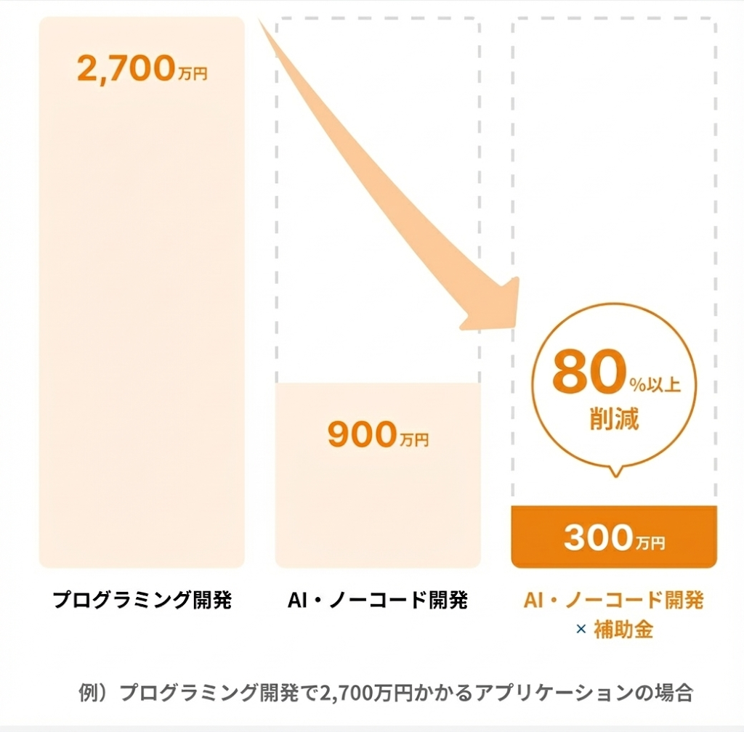

Slide 28
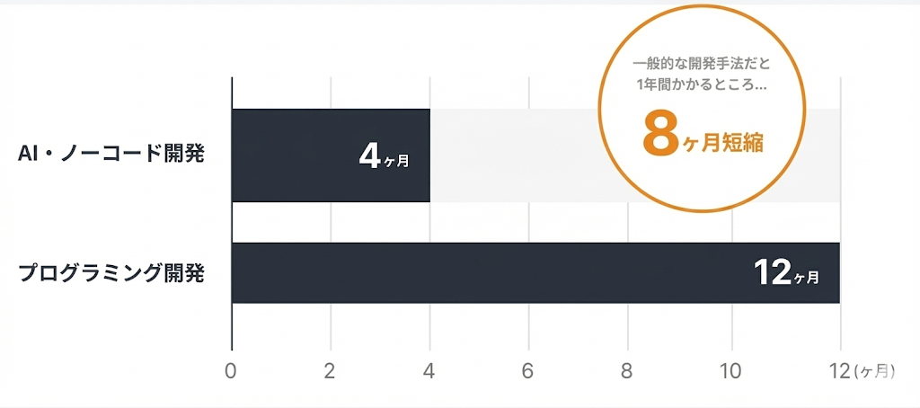

Slide 29
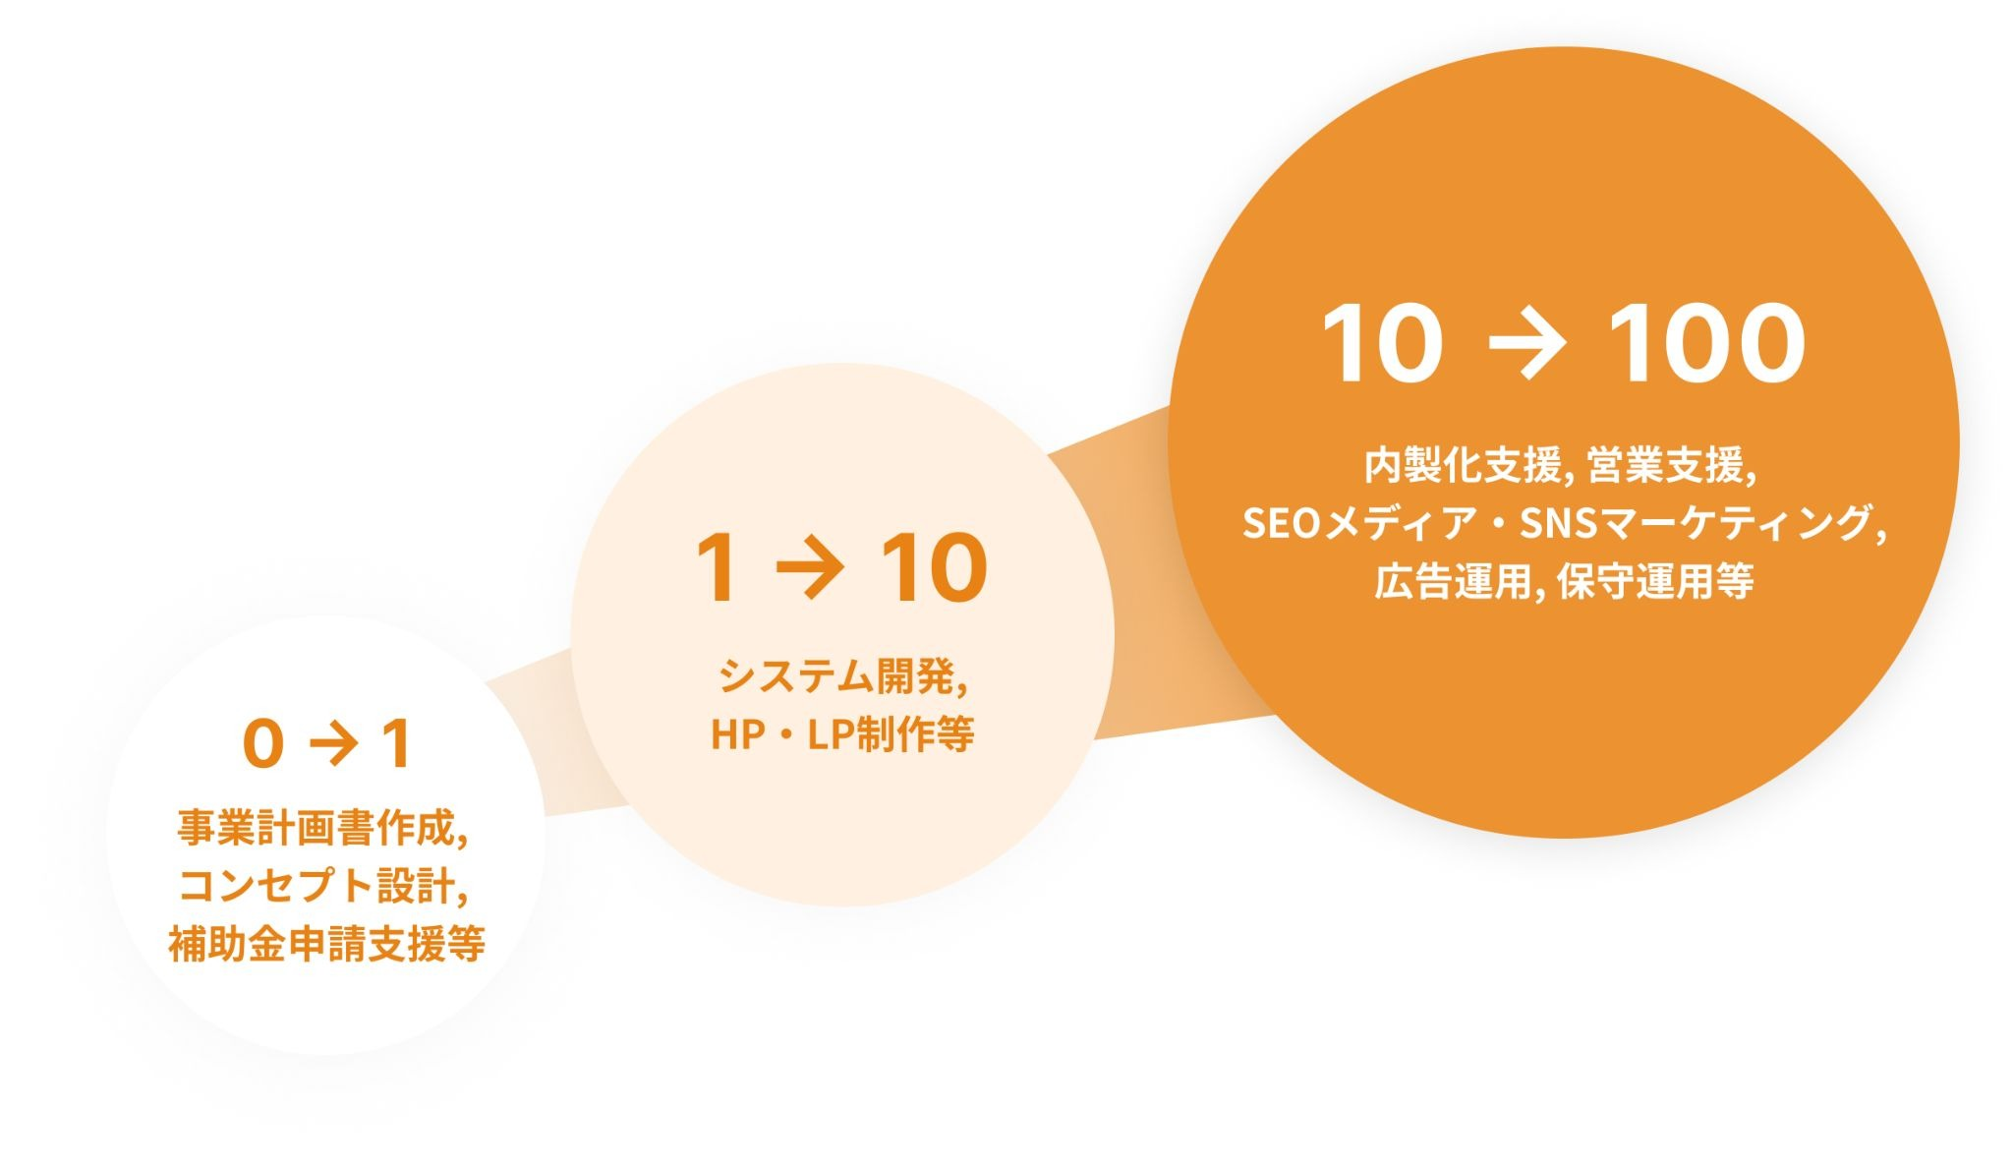

Slide 30
アプリ開発研究所では事業を成功に導くための
アプリ・システム開発支援を承っていますので、
お気軽に概要欄よりお問い合わせください。

Slide 31
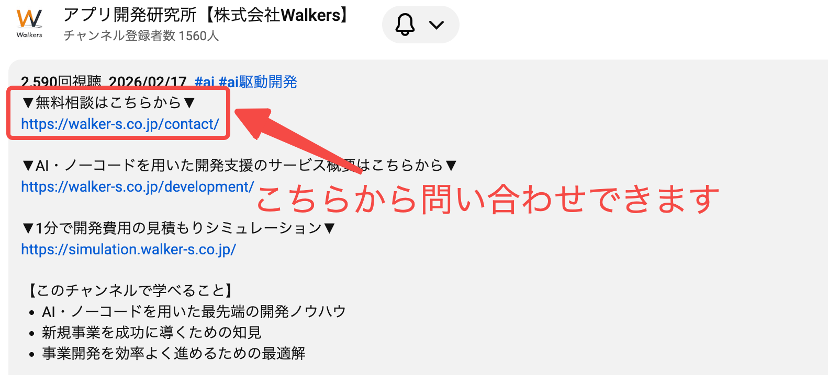

Slide 32
たった10個の質問に答えるだけで、開発費用を
見積もれるシミュレーターも用意しているので、
ぜひ概要欄よりお見積もりしてみてください。
※個人情報の入力は必要ありません

Slide 33
